Slide 1
Capitulo 1b
Reflexión 1

Slide 2
Ha resuelto el problema con facilidad.
Y no es casual.
Se trata de la maquina de calculo mas potente que puede existir.
Es el limite físico de la potencia de calculo.
La capacidad de esta maquina no puede ser superada.
Analizaremos sus características en los próximos capítulos
En resumen,
Hemos creado un puñado de individuos y los hemos utilizado para resolver un problema simple.
Un experimento que nos muestra algo que no puede verse a simple vista.
La vida es un ser pensante.
Un único ser pensante.
No solo piensa,
su inteligencia, tiende a infinito.
No puede existir un ser mas inteligente.
En realidad, ella es "la inteligencia".
No existe inteligencia fuera de ella,
y cualquier ser inteligente existente,
simplemente, es parte de ella.
Observa que la solución al problema no puede encontrarla un único individuo.
Se trata del trabajo de toda la colonia.
Aunque no lo saben, trabajan juntos.
Y los individuos, al contrario de lo que parece, no están aislados ni son libres,
son las células de un tejido.

Slide 3
Tampoco se trata de los individuos de una generación,
sino de todas las generaciones juntas.
La colonia implicada en el calculo, incluye el conjunto de todos los individuos creados a lo largo del tiempo,
desde el primero hasta el ultimo.
La maquina está formada por todos ellos, desde el principio de los tiempos.
No solo los de la generación actual.
Los que ya no están vivos, siguen existiendo en el ADN de los vivientes.
Y en realidad, siguen vivos.
Así, toda la vida, es una única criatura pensante.
En donde, todos los individuos de todas las especies,
ejecutan diferentes cálculos concurrentes,
subprocesos,
de un único proceso general.
Todos, los organismos vivientes forman parte del mismo calculo, aunque ninguno de ellos lo sabe conscientemente
Podemos pensar en la capa orgánica que cubre la tierra
como en un gigantesco cerebro, de una inteligencia infinita.
Pero no solo la vida que vemos hoy,
esta es solo una parte de la criatura.
Para entender lo que es, es necesario verlo a través del tiempo, sumadas todas las generaciones,
de todas las criaturas vivientes.
Lo que vemos vivo hoy es solo una foto,
un instante en el calculo.
Y nosotros, nuestras vidas, no son mas que un fotograma.
Un único paso simple, en un complejo calculo infinito.

Slide 4
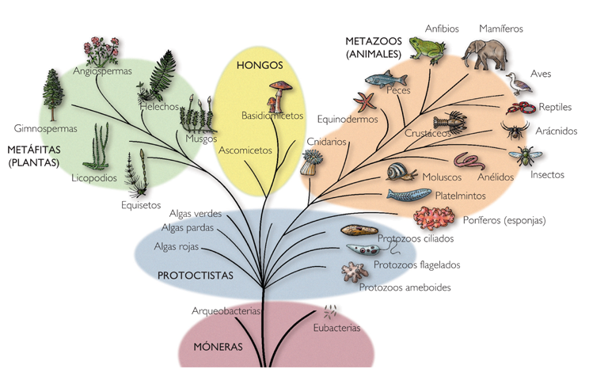
Y el primer individuo,
la criatura original del que descienden todos los demás,
nunca ha muerto.
Forma parte de todos los organismos que vemos hoy.

